Slide 1
Chapter 12 어댑터뷰

Slide 2
12.1 리스트뷰
여러 개의 항목을 수직으로 표시하는 위젯
어댑터 뷰
리스트 뷰

Slide 3
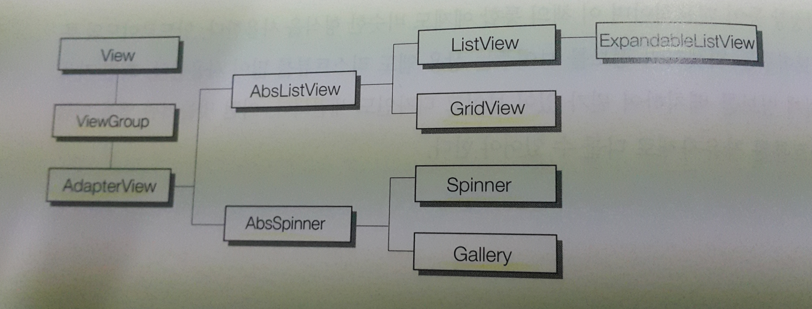
12.1.1 어댑터뷰
위젯 계층도

Slide 4
12.1.1 어댑터뷰 2
리스트뷰, 그리드뷰, 스피너, 갤러리 등이 모두 항목 집합을 표시하며 이를 묶어서 어댑터뷰이라 함.
이들이 어댑터뷰으로 불린 이유는 데이터를 Adapter 개체로 부터 공급받음.

Slide 5
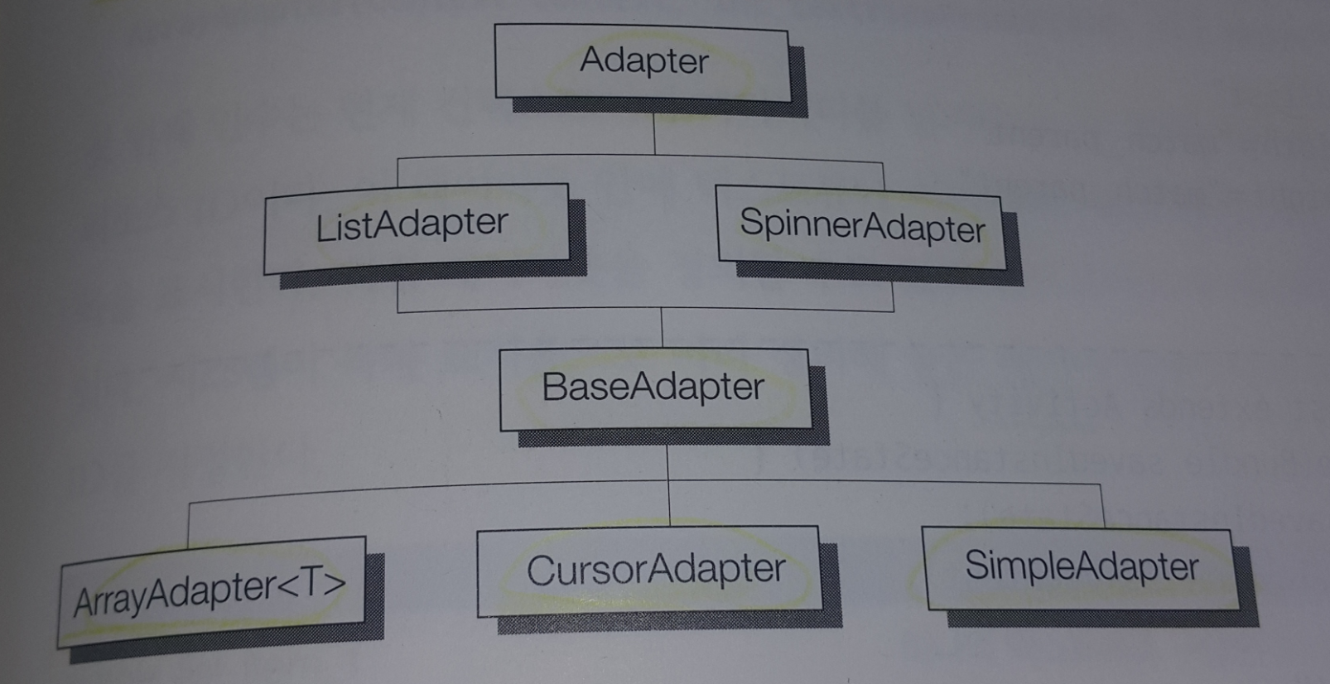
12.1.1 어댑터뷰 3

Slide 6
12.1.1 어댑터뷰 4
BaseAdapter
ArrayAdapter
객체 배열이나 리소스에 정의된 배열로부터 데이터를 가져온다.
CursorAdapter
SimpleAdapter

Slide 7
12.1.2 리스트뷰
Layout
<LinearLayout
. . .
<ListView
android:id=“@+id/list”
. . .

Slide 8
12.1.2 리스트뷰 2
Code
// $Data
ArrayList<String> list = new ArrayList<String>( ) ;
list.add( “item1” ) ;
. . .
// $Adapter
ArrayAdapter<String> adapter =
new ArrayAdapter<String>( this, Android.R.layout.simple_list_item_1, list ) ;
// Connect $Adapter to $Data
ListView listView=(ListView)findViewById(R.id.list);
listView.setAdapter( adapter ) ;

Slide 9
12.1.2 리스트뷰 3
ArrayAdapter(Context context, int rcId, List<T>/T[ ] objects )
context : Activity
rcId : System-defined layout resource ID
objects : Data

Slide 10
12.1.2 리스트뷰 4
XML 데이터 읽어오기
Resource file
<resources>
<string-array name=“country”>
<item>조선</item>
. . .
Code
ArrayAdapter<CharSequence> adapter=
ArrayAdapter.createFromResource( this, R.array.country, android.R.layout.simple_list_item_1 ) ;
ListView listView=(ListView)findViewById(R.id.list) ;
listView.setAdapter( adapter ) ;

Slide 11
12.1.2 리스트뷰 5
리스트뷰의 속성
choiceMode : 선택가능한 항목 개수 CHOICE_MODE_NONE, CHOICE_MODE_SINGLE, CHOICE_MODE_MULTIPLE
divider : 구분선의 색깔 또는 drawable 개체
dividerHeight : 구분선의 높이
entries : 표시할 배열
code
listView.setChoiceMode(
ListView.CHOICE_MODE_SINGLE)
listView.setDivider(new ColorDrawable(Color.YELLOW))
listView.setDividerHeight(5)

Slide 12
12.1.3 항목 선택
어댑터뷰의 항목을 클릭 메서드
OnItemClickListener {
onItemClick( … ) {
Item Listeners
setOnItemClickListener(AdapterView.OnItemClickListener listener)
setOnItemLongClickListener(AdapterView.OnItemLongClickListener listener)
setOnItemSelectedListener(AdapterView.OnItemSelectedListener listener)

Slide 13
12.1.4 항목 편집
실행 중 항목을 편집가능
dataItems.add( item )
adapter.notifyDataSetChanged( )
pos = list.getCheckedItemPosition( )
if( pos != ListView.INVALID_POSITION ) {
dataItems.remove( pos )
listView.clearChoices( )
adapter.notifyDataSetChanged( )

Slide 14
12.1.4 항목 편집 2
Multiple Choices
adapter = new ArrayAdapter<String>(this, android.R.layout.simple_list_item_multiple_choice, data ) ;
. . .
listView.setAdapter( adapter ) ;
listView.setChoiceMode(ListView.CHOICE_MODE_MULTIPLE)
SparseBooleanArray sb = listView.getCheckedItemPositions( )

Slide 16
12.2.1 커스텀 항목 뷰
BaseAdapter를 상속하여 사용자 정의의 레이아웃를 연결하며 Item View 개체를 생성하여 리턴.

Slide 17
12.2.1 커스텀 항목 뷰 2
custom_layout.xml
<XXXLayout
<XXXView
code
MyAdapter myAdapter=new MyAdapter(this, R.layout.custom_layout, data)

Slide 18
12.2.2 여러 종류의 항목 뷰

Slide 19
12.3 어댑터뷰

Slide 20
12.3.1 스피너

Slide 21
12.3.2 그리드뷰
항목을 2차원 표 형태로 출력하는 위젯
Layout
<GridView . . .
android:numColumns=“auto_fit”
android:columnWidth=“72dip”
android:stretchMode=“columnWidth”
android:gravity=“center”
/>

Slide 22
13.3.2 그리드뷰 2
GridView grid=(GridView)findViewByID(…
ImageAdapter adapter=new ImageAdapter(this)
grid.setAdapter( adapter )
grid.setOnItemClickListener(new
OnItemClickListener( ) {
public void onItemClick( . . . ) {
. . .

Slide 23
13.3.2 그리드뷰 3
class ImageAdapter extends BaseAdapter {
getCount( ) { . . .
getItem( int pos ) { . . .
getItemId( int pos ) { . . .
getView( . . .

Slide 24
13.3.2 그리드뷰 4
ImageAdapter.getView(
int pos, View cv, ViewGroup vg) {
if(cv==null) {
. . .
iv.setLayoutParams(new GriedView.LayoutParams(80,60) ;
iv.setAdjustViewBounds(false) ; iv.setScaleType(ImageView.ScaleType.CENTER_CROP);
} else {
iv = (ImageView)cv ; }
iv.setImageResource(picture[pos % 5 ]) ;
return iv ;
}

Slide 25
12.3.3 갤러리
중앙에 고정되며 수평으로 스크롤되는 어댑터뷰
이미지 선택기
layout
<Gallery . . .
android:animationDuration=“1500”
/>

Slide 26
12.3.3 갤러리 2
Gallery gallery=(Gallery)findViewById(…
gallery.setAdapter(new ImageAdapter(this)) ;
gallery.setOnItemSelectedListener(
new OnItemSelectedListener( ) {
public void onItemSelected( . . .

Slide 27
12.3.3 갤러리 3
Class ImageAdapter extens BaseAdapter {
getCount( ) {
getItem(int pos) {
getItemId(int pos) {
getView(int p, View v, ViewGroup vg){
. . .
iv.setImageResource(
iv.setScaleType(
iv.setLayoutParams(

